Slide 1
<동작순서>
실제 구현
LOGtoFILE
LOG 남기기
RUN BOT
1
2
3
Ready_ForRunBot
SubBot-n
(여러 개 가능)
Finish_ForRunBot

Slide 2

<폴더구성 : input output..>
Input : user의 input(원본유지)
Temp : user가 input 폴더를 가공하여 또는 어떤 파일을
가공을 위해 파일 저장을 필요할때 사용하는 공간
Output : user가 outpu을 요할 때
Backup : 이미 사용한 input/output 폴더를 백업
C:\AutomationAnyWhere
C:\AutomationAnyWhere\[AA:TASK_PATH]
input
output
temp
backup

Slide 3
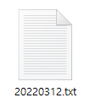
<폴더구성 :LOG 파일 >
C:\Automation\Log
C:\Automation\Log\[bot이 수행된 날짜 : yyyymmdd]
실제 log 파일

Slide 4
기능 bot이름 | Ready_ForRunBot | Finish_ForRunBot | LOGtoFILE | RunBot | SubBot
INPUT 경로 | 변수 할당 -> DICT 기입 | 백업으로 이동, 폴더 생성 | X | X | X
OUTPUT 경로 | 변수 할당 -> DICT 기입 | 백업으로 이동, 폴더 생성 | X | X | X
TEMP 경로 | 변수 할당 -> DICT 기입 | 백업으로 이동, 폴더생성 | X | X | X
BACKUP경로 | 변수 할당 -> DICT 기입 | 옮기기만 가능 | X | X | X
LOG파일 경로 | 로그기록 가능 | 로그기록 가능 | 변수 할당 -> DICT 기입 | 로그기록 가능 | 로그기록 가능
DEFAULT 파일 | 사용가능 | 사용가능 | 사용가능 | 변수 할당 -> DICT 기입 | 사용가능
TAKS_KILL관리 | 사용가능 | X | X | 할당 | 가능은 하지만 굳이 안해도됨
DICT | GET/PUT | GET/PUT | GET/PUT | GET/PUT + 직접입력가능 | GET/PUT

Slide 5
Read Me
폴더 : 폴더구성은 bot 이 수행되면서 자동적으로 만들어짐
(단, 최초 수행 시 input을 사용하려면 폴더 구조를 미리 만들어야 한다.)
=> 이 문제는 추 후 해결할 예정
=> 삼성 사이트에서는 특정 포털에서 input 폴더에 들어갈 파일을 직접 관리해서
bot 준비 단계에서 input 폴더를 만들고 포털에서 해당 input 파일을 가져오는 방식을 택
=> 고려중인 사한 – 해당 봇 최초 수행 여부 flag 변수를 두어 먼저 폴더 할당만?
개발 : 개발자는 ‘Run Bot’과 ‘Sub Bot-0d’ 를 복사해서 CR상 디렉토리에 직접 옮겨 놓고
‘다음 페이지＇에 가이드대로 수행하면 된다.
그뒤 ‘develop area’ step 에서 비즈니스 로직을 구현만 하면 가능
(요약 : Run Bot 에서는 sub bot 호출 경로만 다시 설정하고, Subot에서 직접 개발을 수행)

Slide 6
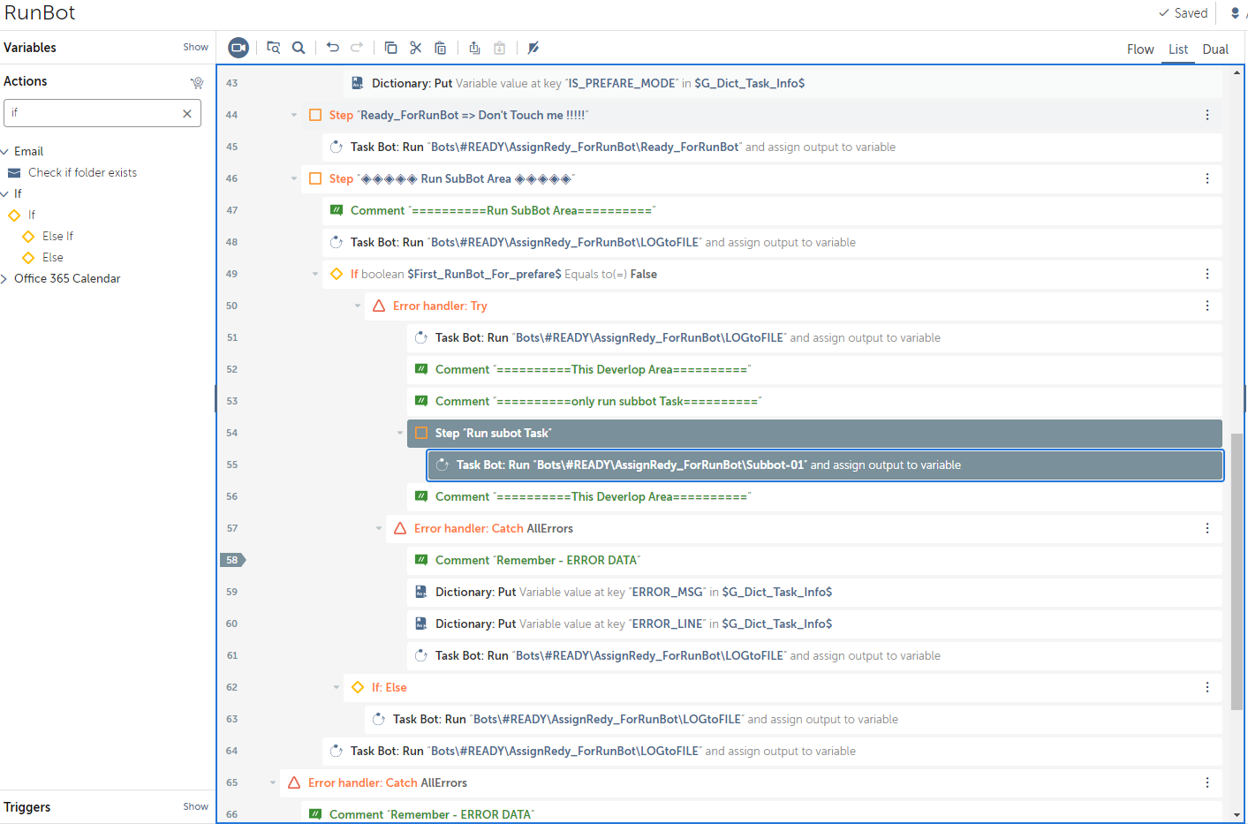
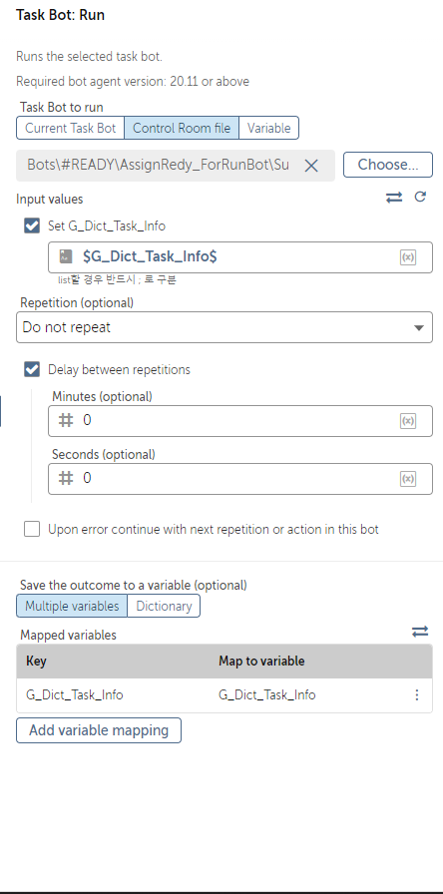
개발 요령
Sub bot경로 반드시 재설정
Input, ouput => g_dict_task_info 만 사용

